Slide 1
Министерство образования и науки Республики Казахстан
Управление образования Карагандинской области
Юридический колледж «Фемида»
Открытый урок
Дисциплина: Гражданское право РК (общая часть)
Тема: «Юридические лица как субъекты гражданских правоотношений.
Понятие и признаки»
Подготовил: преподаватель Назарова А. А
Группа: ЮК-22
Караганда 2017г.

Slide 2
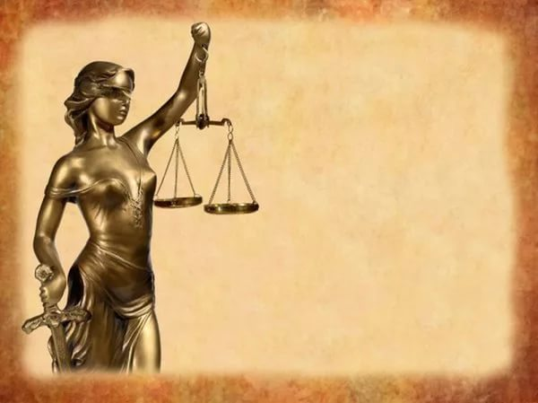
Проверка пройденного материала
1? Что такое правоспособность?
2? Что такое дееспособность?
3? Что значит признание гражданина
безвестно отсутствующим?
4? Что значит, объявление гражданина
умершим?
5? Кто может признать гражданина
умершим или безвестно отсутствующим?

Slide 3
Цель урока: Рассмотреть юридическую природу
юридического лица как субъекта гражданского права
Задачи:
Образовательная: сформировать на уроке новые понятия
о юридических лицах как субъектах гражданского права;
Развивающая: познакомит студентов с юридической
природой юридических лиц;
Воспитательная: воспитывать у студентов навыки работы
с наглядным материалом

Slide 4
Изучение нового материала
Тема: Понятие и признаки юридического лица
Понятие юридического лица
2. Признаки юридического лица

Slide 5
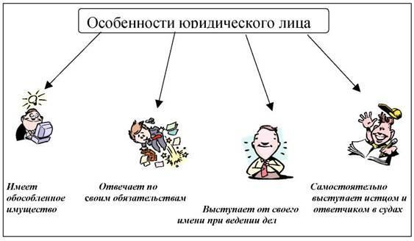

Slide 6
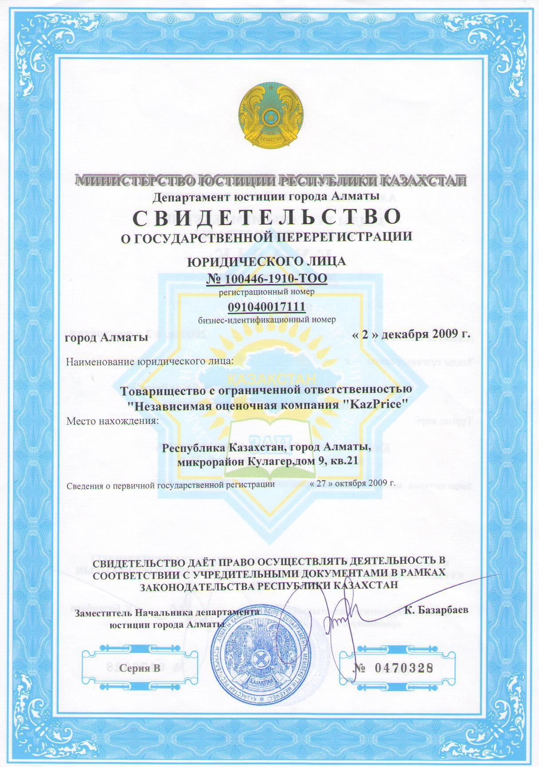

Slide 7
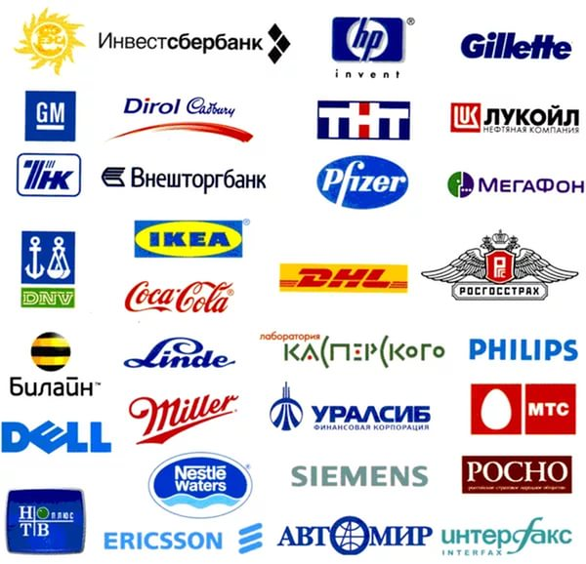

Slide 8
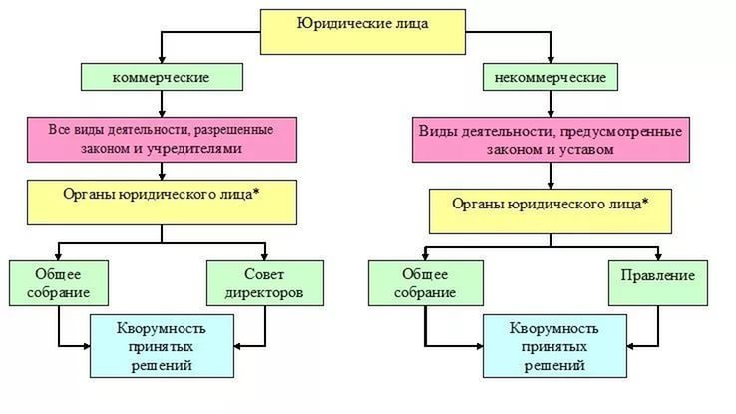

Slide 9
юридическое лицо — это организация, которая имеет в собственности,
хозяйственном ведении, оперативном управлении обособленное имущество и
самостоятельно отвечает этим имуществом по своим обязательствам, выступает в
гражданском обороте от своего имени.

Slide 10
Закрепление материала
Что такое юридическое лицо?
Перечислите признаки юридического лица?
Как вы поняли, что значит: «Юридическое
лицо выступает в гражданском обороте
от своего имени»

Slide 11
Спасибо за внимание

